Slide 1


COMITÉ DES QUARTIERS
Fermettes – Amandiers
Colombier
Lundi 21 mars 2022

Slide 2
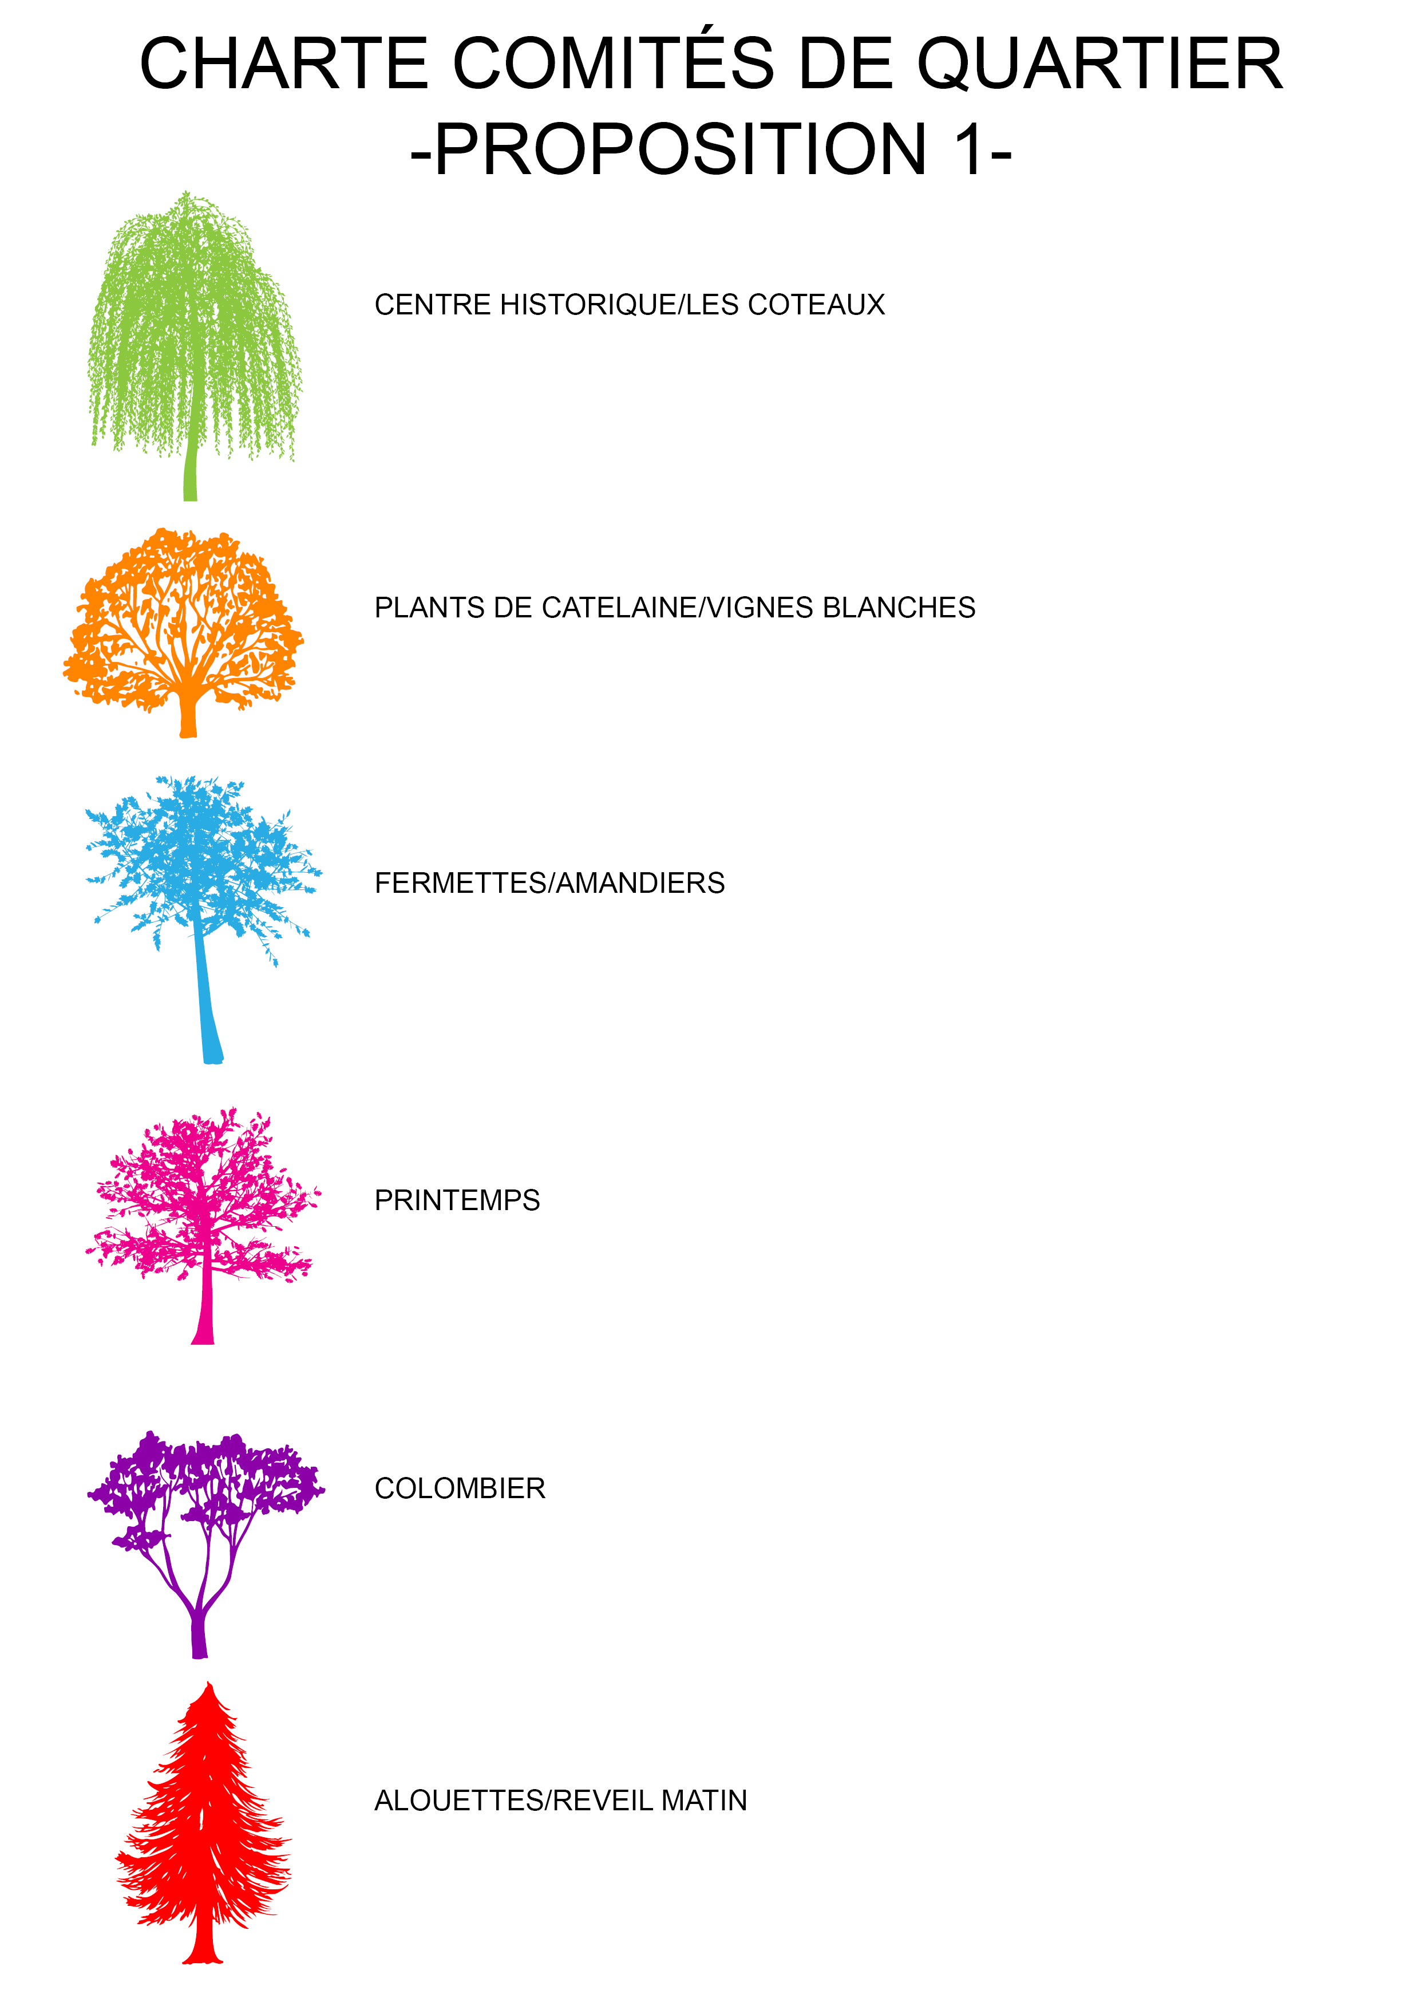
Centre historique - Les Coteaux
Printemps
Plants de Catelaine
Vignes Blanches
Colombier
Fermettes - Amandiers
Alouettes - Réveil Matin

Slide 3
ORDRE DU JOUR
Les représentants de vos quartiers
Actualité de votre Ville
  Santé
  Éducation
  Équipements sportifs
  Espace public
  Environnement
  Transport
  Sécurité
  Élections
Vos questions
Agenda et dates à retenir
Fermettes – Amandiers / Colombier

Slide 4
I. LES REPRÉSENTANTS
DE VOS QUARTIERS
COMITÉS DES QUARTIERS

Slide 5
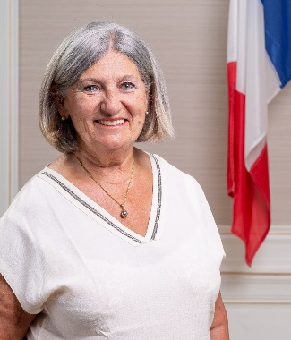
Aline Le Guilloux
Conseillère municipale déléguée aux Comités de quartier
Une question ? Adressez votre mail à :
comite.quartier@carrieres-sur-seine.fr
COMITÉ DES QUARTIERS

Slide 6
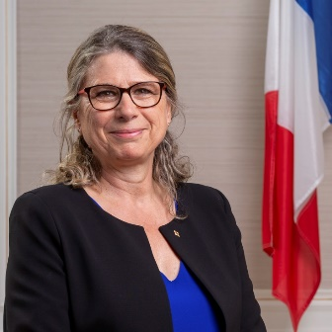
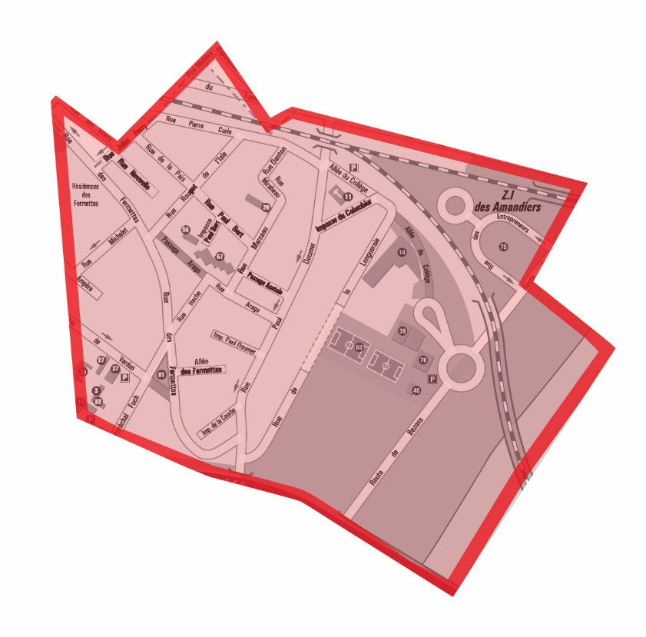

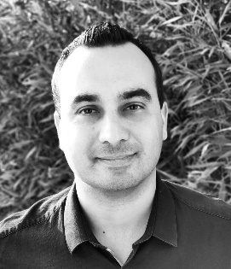
Fermettes – Amandiers
Marie-Ange Dussous
Conseillère municipale
Jeannette Petit
Julien Rossignol
COMITÉ DES QUARTIERS
Fermettes – Amandiers / Colombier

Slide 7
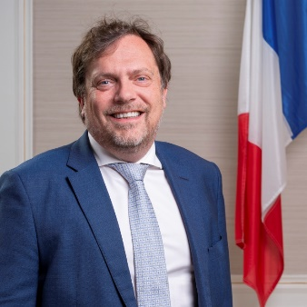
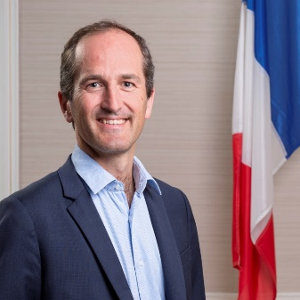
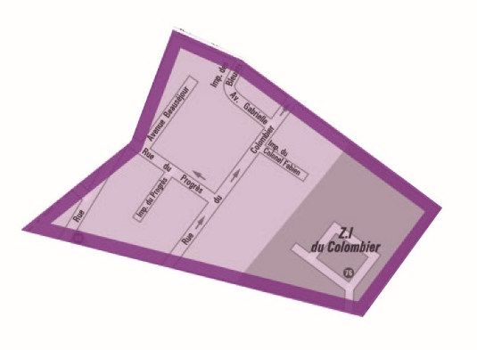

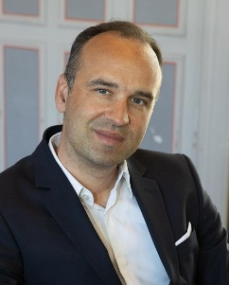
Colombier
Jean-Frédéric Chardon
Conseiller municipal
Nicolas de Saint-Romain
Conseiller municipal
Claire Coueignas
Lionel Vale
Fermettes – Amandiers / Colombier

Slide 8
II. Actualité de votre VILLE
Fermettes – Amandiers / Colombier

Slide 9
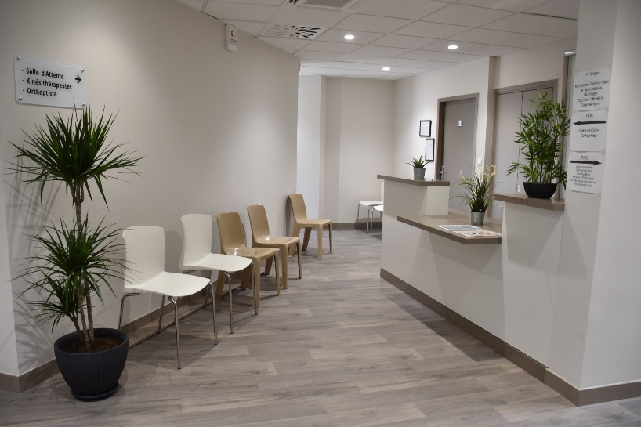
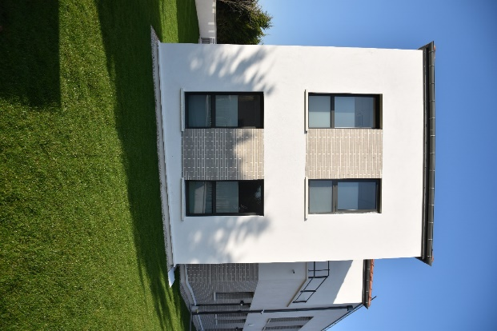
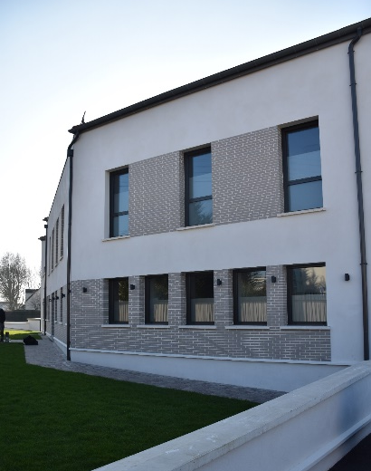

SANTÉ
Présentation du centre médical
Le Centre médical a ouvert ses portes lundi 3 janvier 2022.
Les praticiens ont donc commencé leurs consultations. Retours positifs des professionnels et des patients.
JANVIER
2022
Fermettes – Amandiers / Colombier

Slide 10
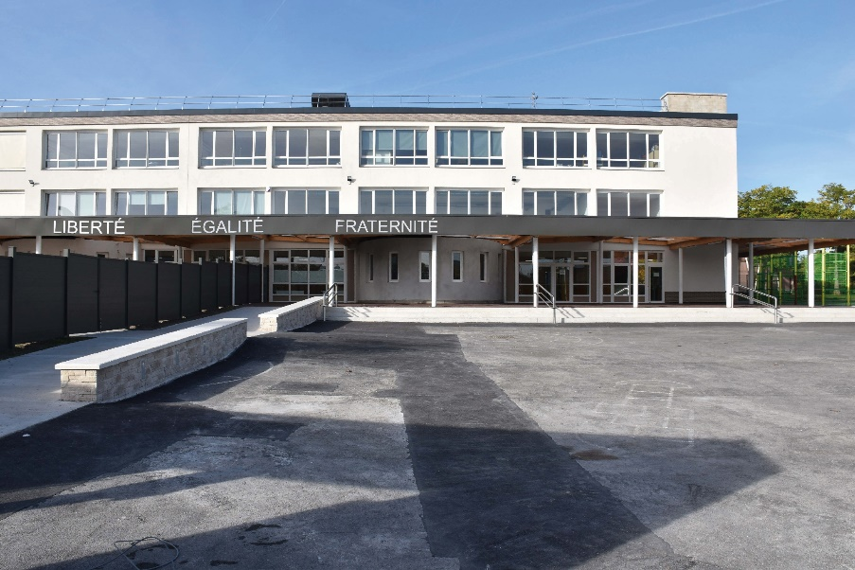
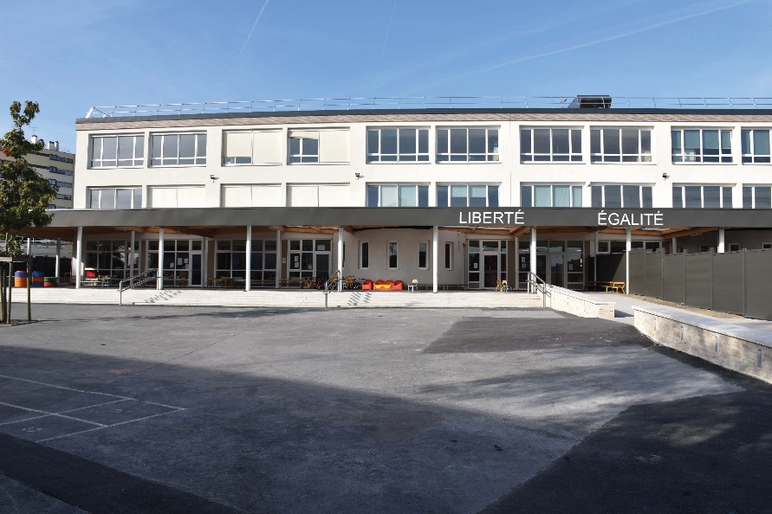
ÉDUCATION
Regroupement des écoles Alouettes et Jacques-Prévert
SEPT
2021
Ouverture des écoles Jacques-Prévert et Alouettes.
Fin des travaux.
Fermettes – Amandiers / Colombier
COMITÉ DES QUARTIERS

Slide 11
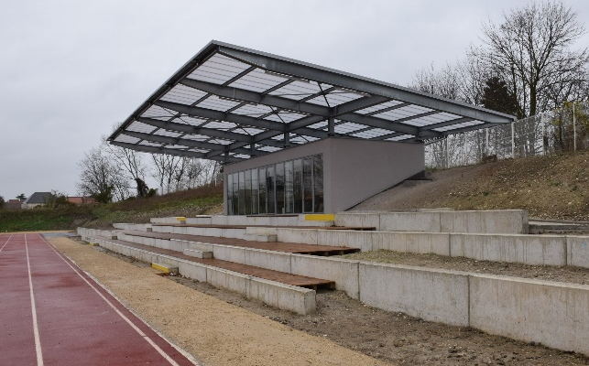
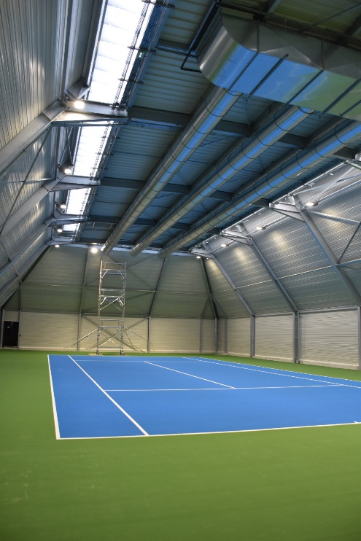
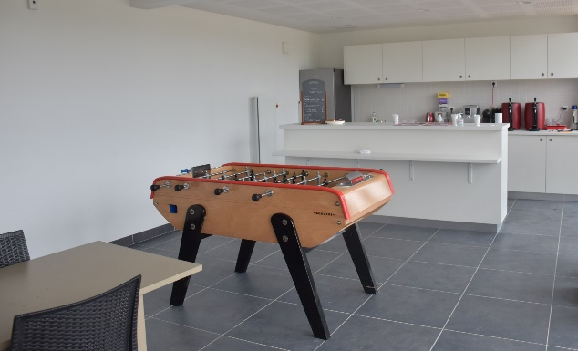
ÉQUIPEMENTS SPORTIFS
Nouvelles installations
au Complexe sportif des Amandiers
NOV
2021
Ouverture du 3e terrain de tennis couvert,
de la tribune et du Club-house
Fermettes – Amandiers / Colombier
COMITÉ DES QUARTIERS

Slide 12

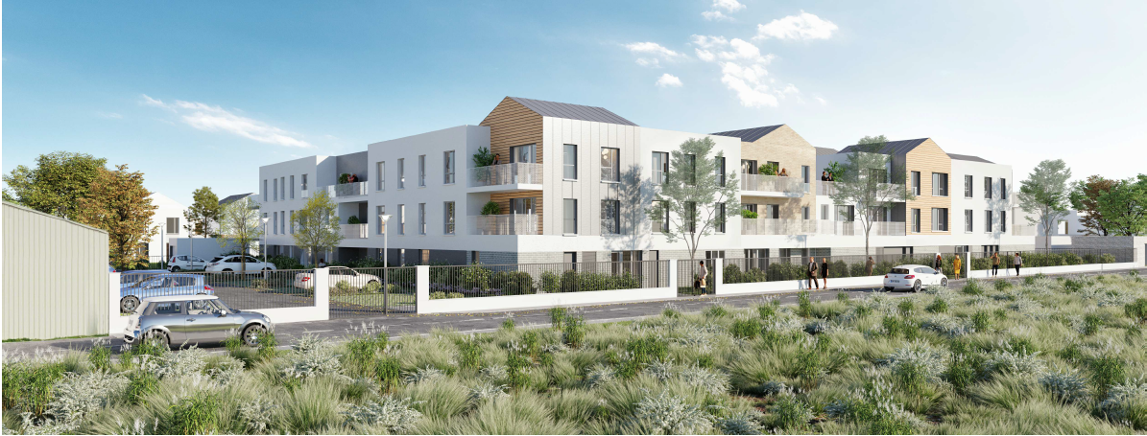
ESPACE PUBLIC
Projet « Printemps en scène »
Rue Vaucanson
PRINTEMPS 2022
Cette opération d’aménagement prévoit la création de 114 logements dont 70 maisons individuelles et 44 logements collectifs (R+2).
Le permis de construire a été déposé. Les travaux devraient commencer au printemps. Tout le programme a été vendu.
Fermettes – Amandiers / Colombier

Slide 13
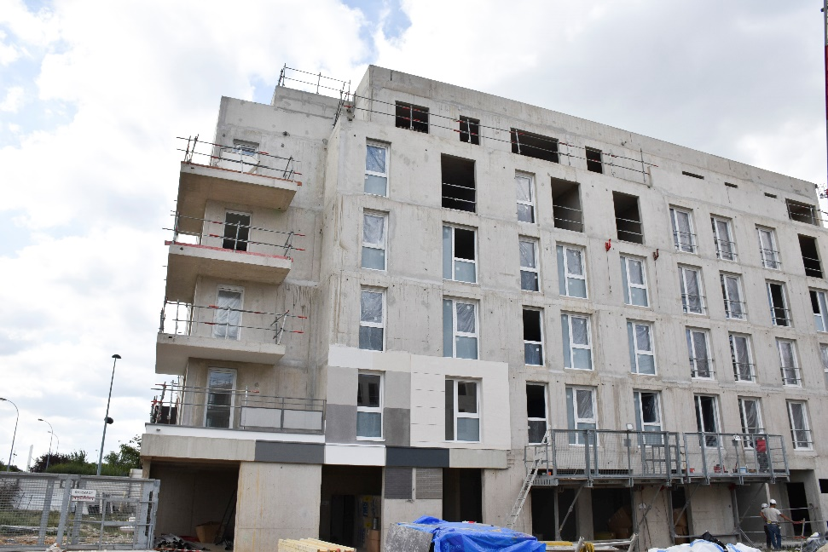
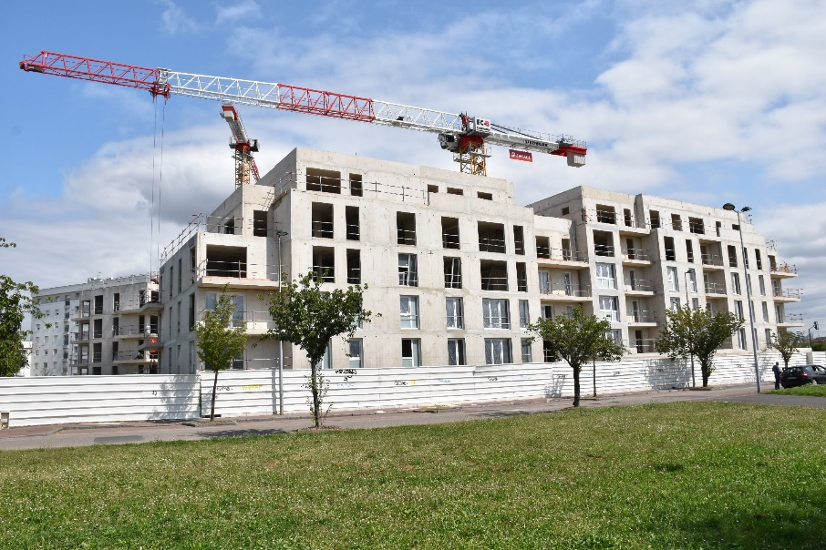
ESPACE PUBLIC
Travaux de réhabilitation
Résidence des Alouettes
RENTRÉE 2022
Les lots A et E devraient être livrés à la rentrée 2022.
Fermettes – Amandiers / Colombier

Slide 14
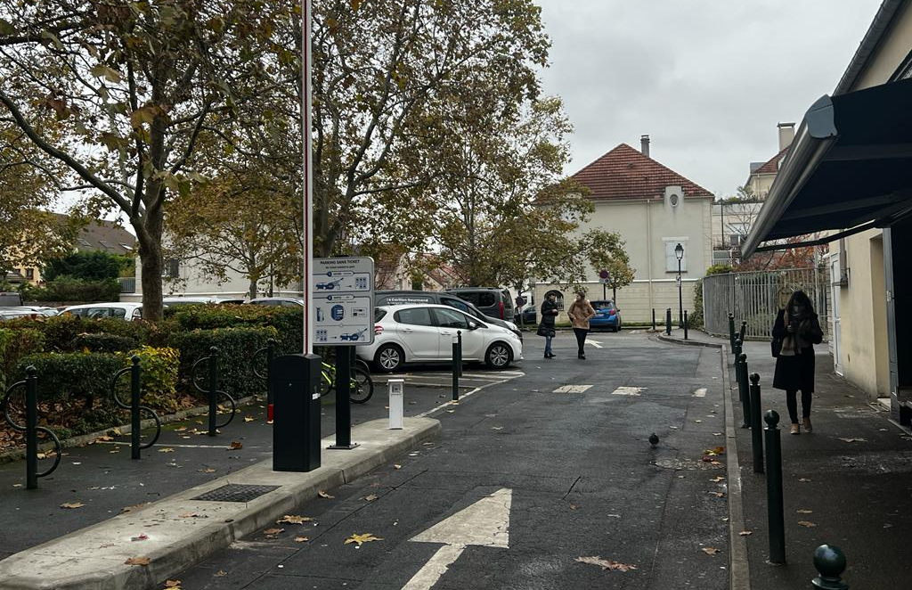
ESPACE PUBLIC
Parking de la Halle Carnot
10 JANVIER 2022
Afin de favoriser le dynamisme commercial en centre-ville en limitant le phénomène des voitures « ventouses », le parking de la Halle est devenu payant au-delà de 1h30 de stationnement.
Pour rappel : gratuit de 20h à 8h du lundi au samedi et à partir de 13h le dimanche.
Fermettes – Amandiers / Colombier

Slide 15

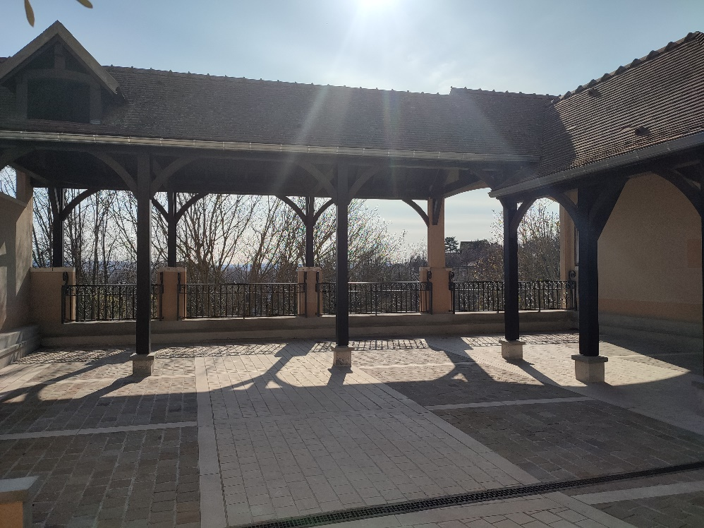
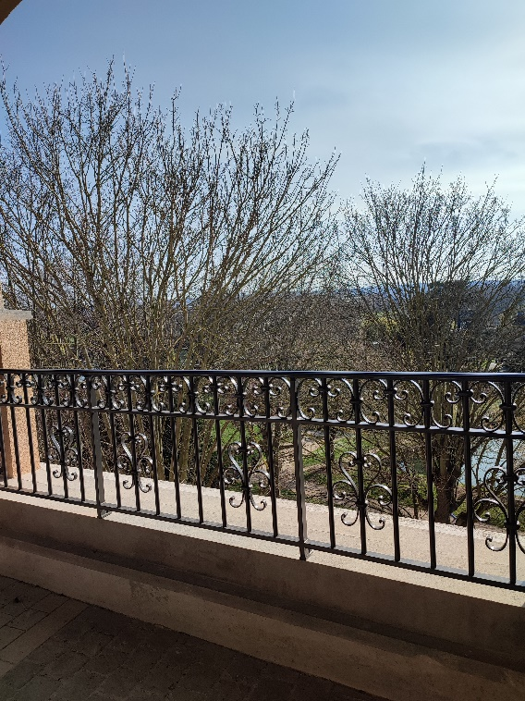
ESPACE PUBLIC
Réfection du parvis de l’Église,
Place de l’Abbé-Borreau
MARS
2022
Les garde-corps ont été installés.
Fermettes – Amandiers / Colombier

Slide 16

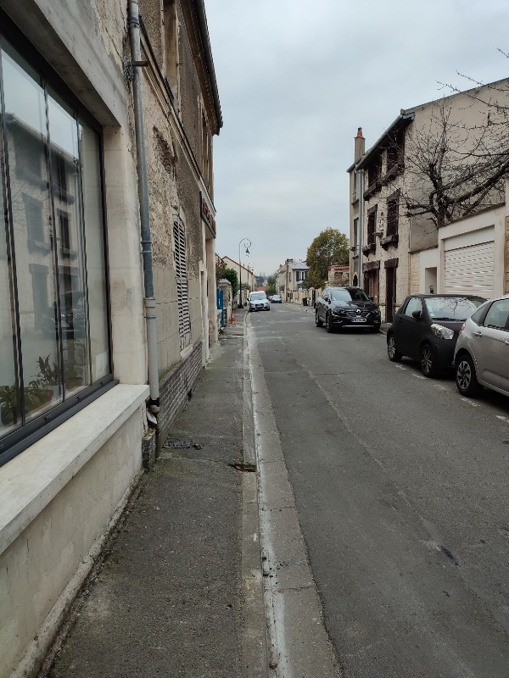
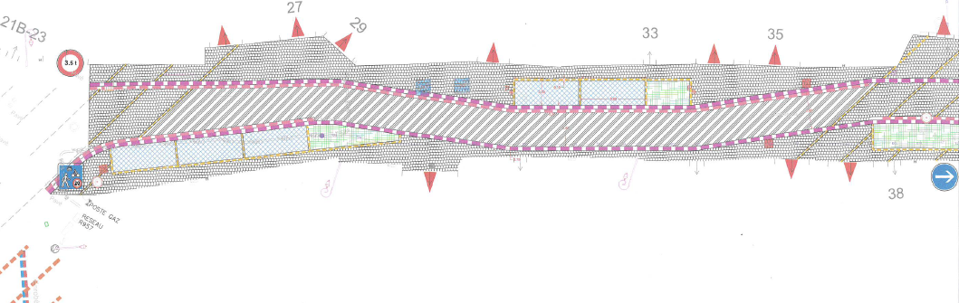
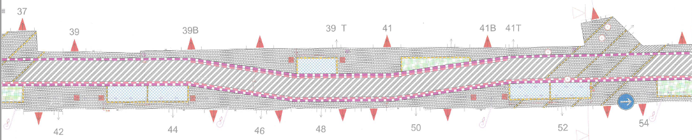
ESPACE PUBLIC
Rue de Bezons - Réhabilitation de la chaussée
Portion entre les rues du Port-Bertrand et de Seine
Début des travaux.
Durant une partie des travaux, la rue de Bezons ne sera plus accessible aux voitures. Un stationnement alternatif sera proposé rue Claude-Monet.
AVRIL
2022
Fermettes – Amandiers / Colombier

Slide 17
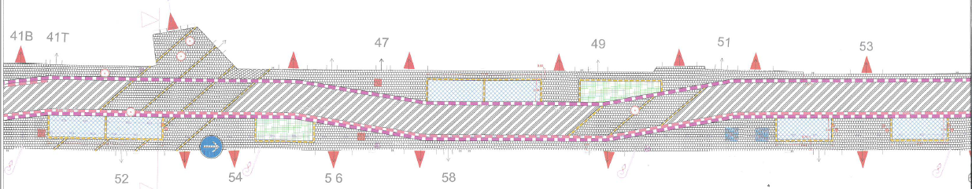
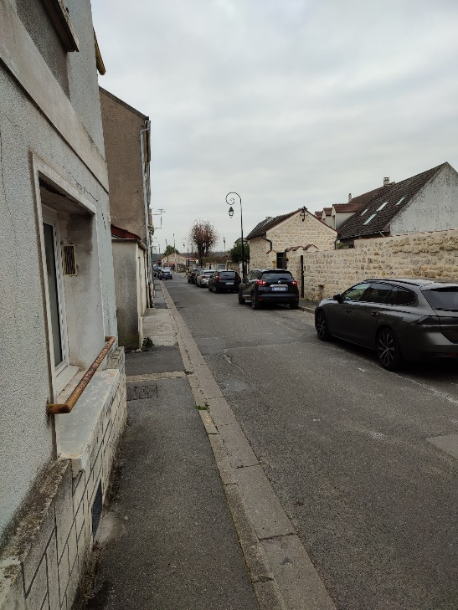
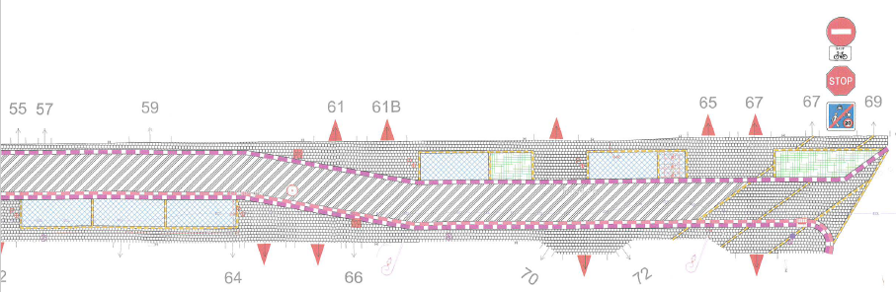
ESPACE PUBLIC
Rue de Bezons - Réhabilitation de la chaussée
Portion entre les rues du Port-Bertrand et de Seine
Fermettes – Amandiers / Colombier

Slide 18
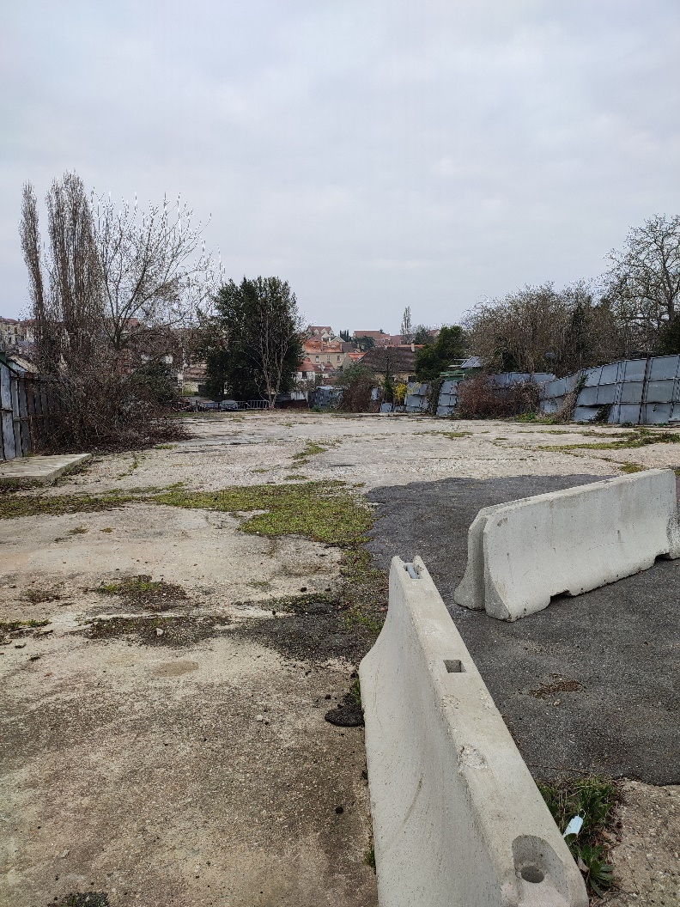
ESPACE PUBLIC
Rue Claude-Monet - Projet de parking
Durant les travaux de la rue de Bezons, cet espace sera mis à disposition des riverains.
Il sera ensuite aménagé en parking.
2e semestre
2022
Fermettes – Amandiers / Colombier

Slide 19
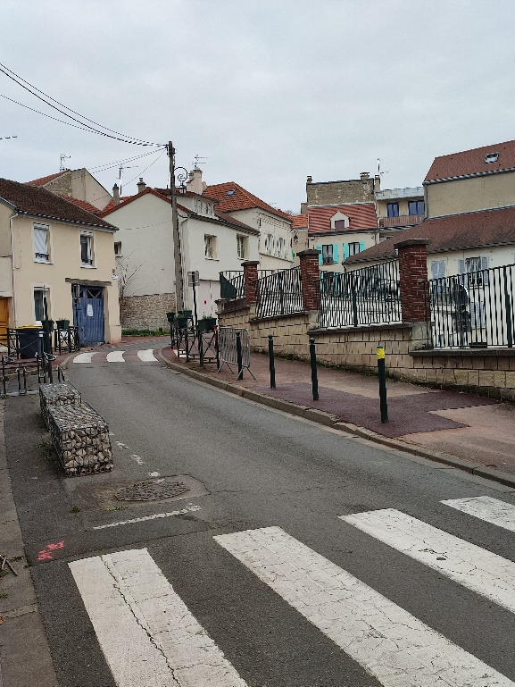
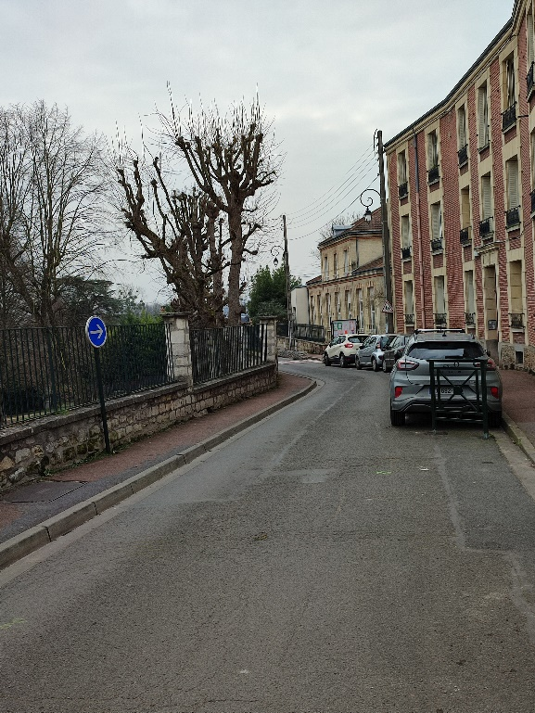
ESPACE PUBLIC
Rue Victor-Hugo - Travaux d’enfouissement
Portion entre les rues Gabriel-Péri et de l’Abreuvoir
ÉTÉ
2022
Enfouissement Enedis et Orange.
Fermettes – Amandiers / Colombier

Slide 20

Concours des Villes et Villages Fleuris
ENVIRONNEMENT
En 2021, la Ville a reçu 2 distinctions :
Le 5e pétale dans la catégorie des villes de plus de 15 000 habitants.
Le trophée « Cœur de ville et de village et sa mairie fleurie » qui positionne la Ville n°1 du département sur ce thème.
Fermettes – Amandiers / Colombier

Slide 21
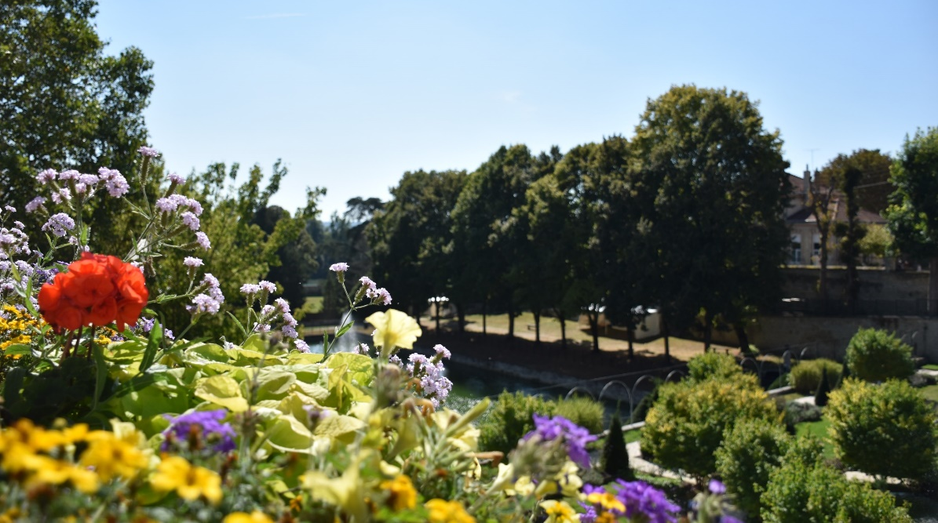
Concours des Villes et Villages Fleuris
ENVIRONNEMENT
MARS
2022
Dossier d’inscription pour le concours des Villes et Villages Fleuris 2022
JUILLET 2022
Visite du jury
OCTOBRE 2022
Décision du jury
Fermettes – Amandiers / Colombier

Slide 22
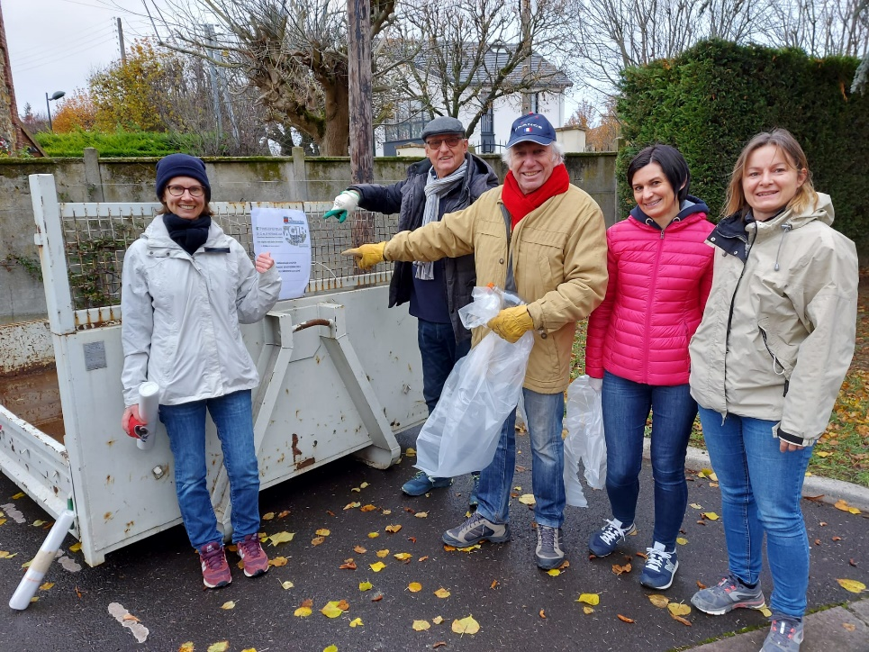
Ramassage citoyen
ENVIRONNEMENT
Rendez-vous à 11h à la salle des fêtes.
Munissez-vous de gants de jardinage SOLIDES et de votre vélo pour ceux qui souhaitent étendre leur collecte.
14 MAI
2022
ÉTÉ
2022
14 MAI
2022
Fermettes – Amandiers / Colombier

Slide 23
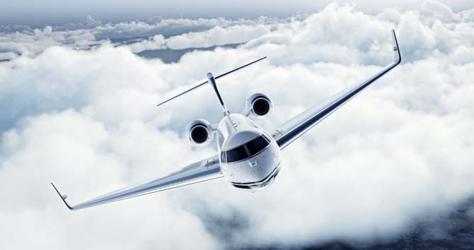
Non aux nuisances aériennes !
ENVIRONNEMENT
Les Maires des Communes de Carrières-sur-Seine, Croissy-sur-Seine, Chatou, Le Vésinet et Montesson ont lancé, en juillet 2019, un appel commun pour lutter contre les nuisances aériennes.
Un nouveau sondage sonore est prévu au printemps 2022 afin de demander, à nouveau, le rehaussement du niveau des survols.
Vous pouvez d’ores et déjà adresser vos doléances à : nonauxnuisancesaeriennes@mairie-chatou.fr
Fermettes – Amandiers / Colombier

Slide 24
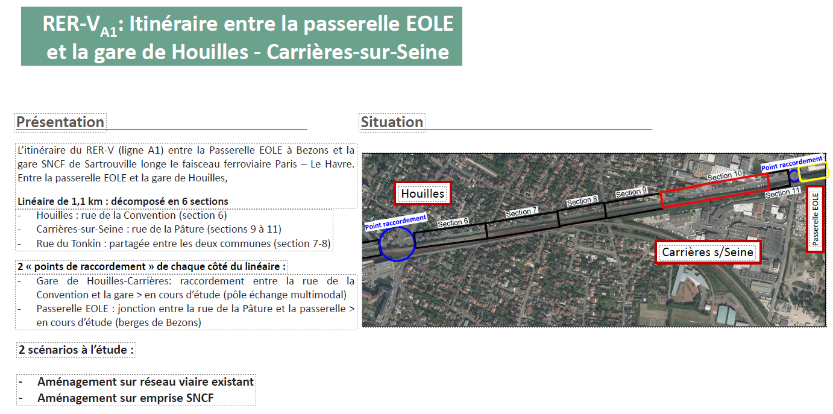
TRANSPORTS
Passerelle Eole
Fermettes – Amandiers / Colombier

Slide 25
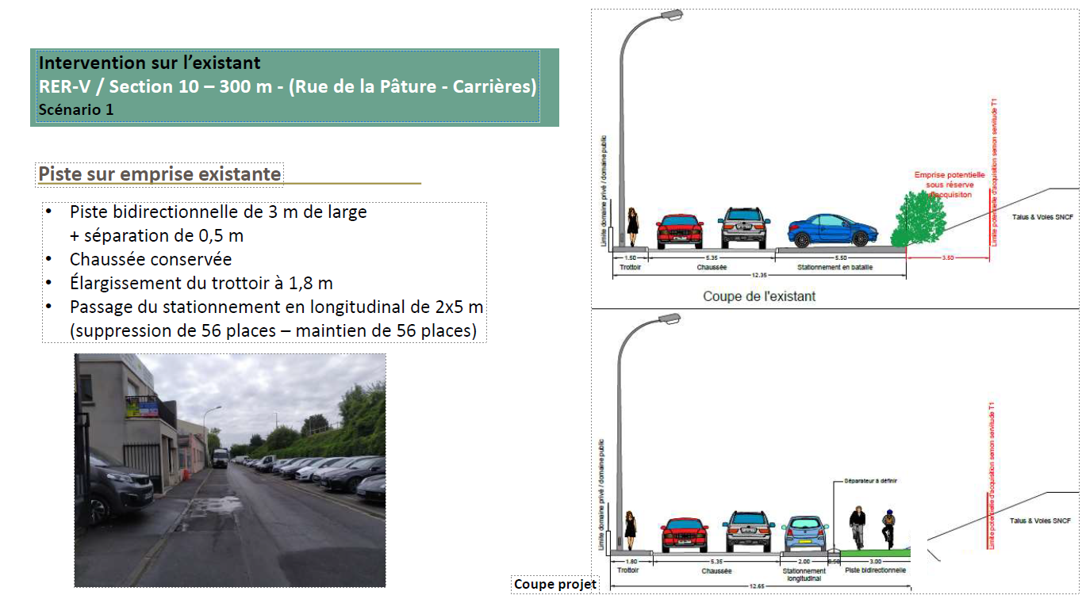
TRANSPORTS
Passerelle Eole
Fermettes – Amandiers / Colombier

Slide 26
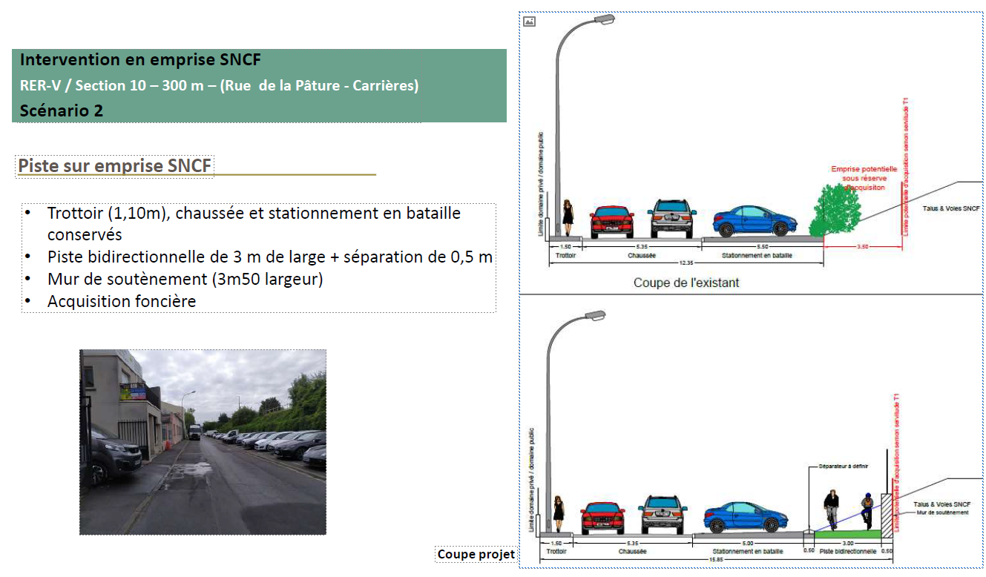
TRANSPORTS
Passerelle Eole
Fermettes – Amandiers / Colombier

Slide 27
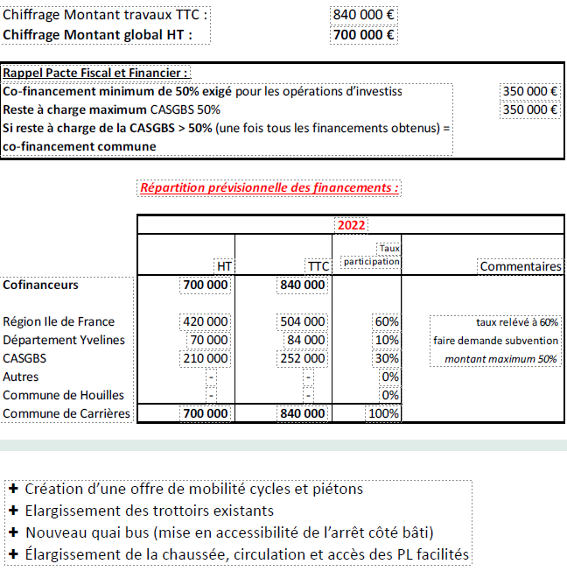
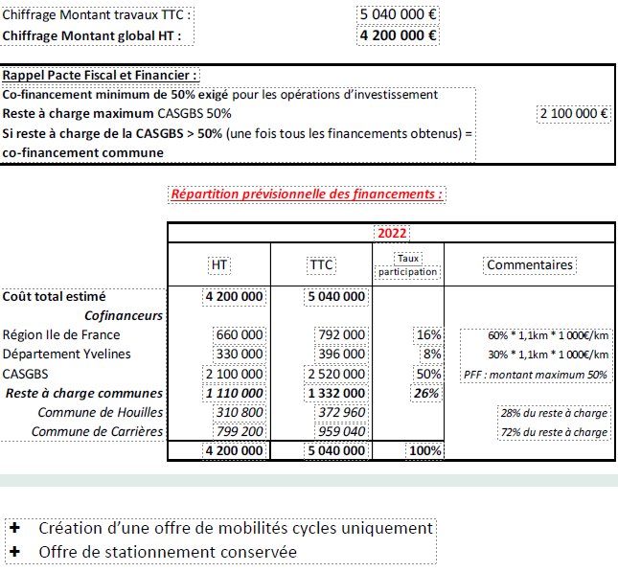
TRANSPORTS
Passerelle Eole
Scénario 1
Scénario 2
Fermettes – Amandiers / Colombier

Slide 28
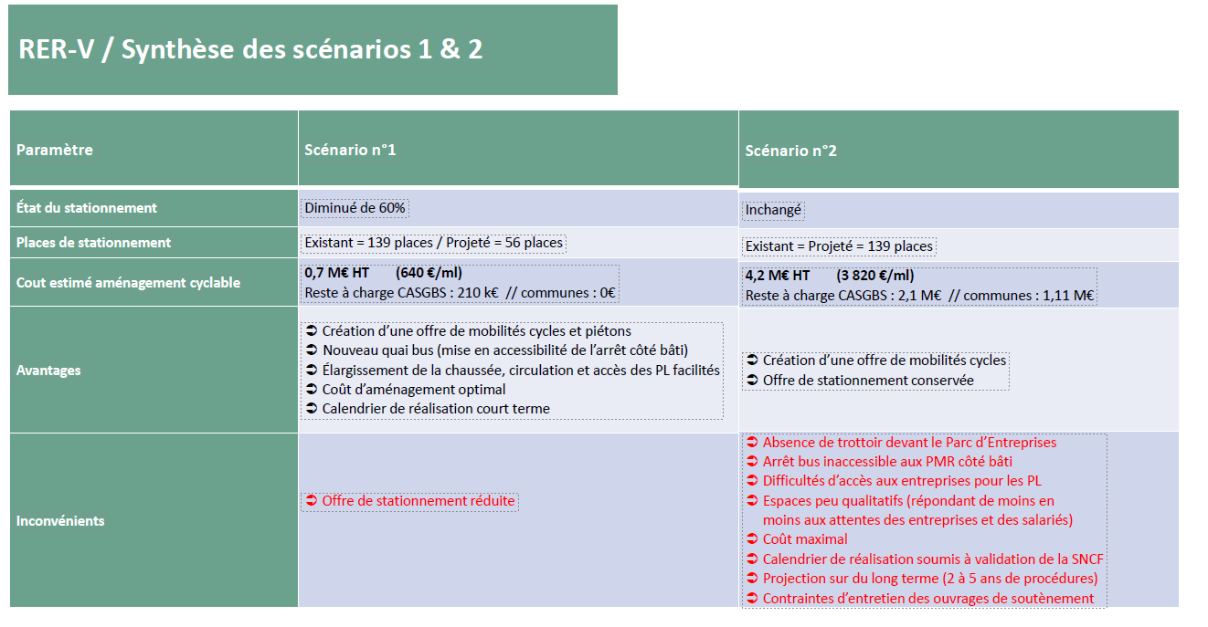
TRANSPORTS
Passerelle Eole
Fermettes – Amandiers / Colombier

Slide 29
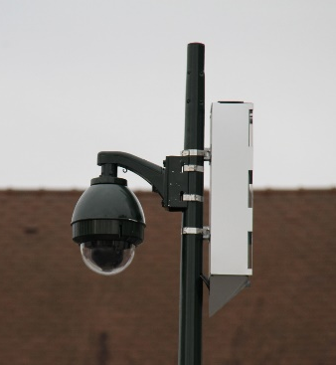
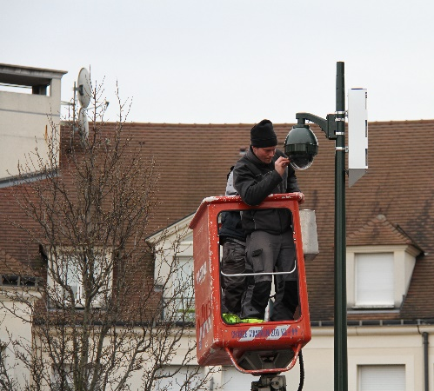
Sécurité
Déploiement de la vidéo protection
2022
32 points de vidéo protection déjà en service.
La phase III du développement de la vidéo protection prévoyait l’installation de 19 nouveaux points pour fin 2021 soit 51 points de vidéo protection en totalité. Cette opération, en l’absence de subvention, a été reportée à 2022.
Fermettes – Amandiers / Colombier

Slide 30
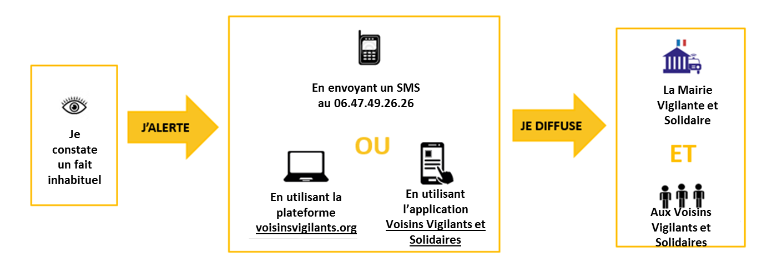
Sécurité
Voisins vigilants et solidaires
Voisinsvigilants.org met en relation les habitants pour lutter contre les cambriolages en recréant du lien social avec ses voisins au travers de la plateforme de communication. Une alerte est aussi envoyée à la Police municipale et à la Police nationale à chaque signalement.
Fermettes – Amandiers / Colombier

Slide 31
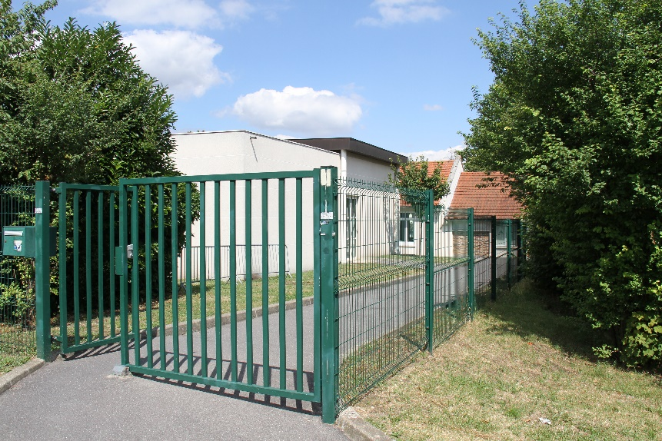
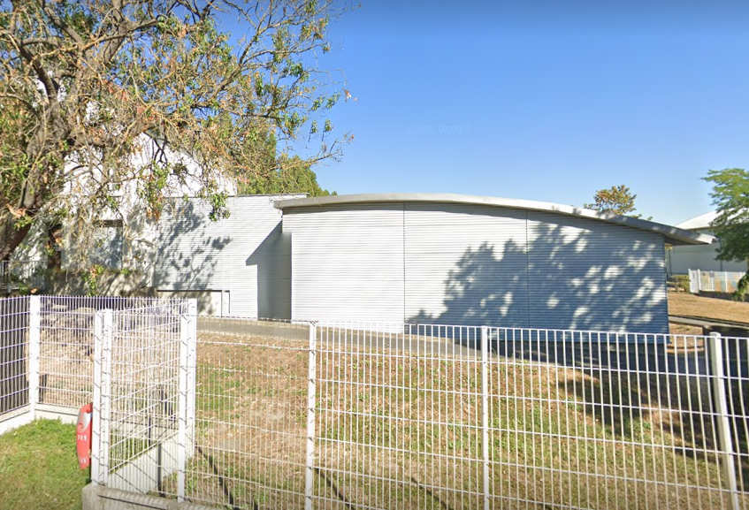
ÉLECTIONS
Bureau de vote
Les membres de l’équipe municipale ont souhaité que les activités sportives soient maintenues durant les week-ends électoraux. Les bureaux de votes déménageront donc dans les équipements disponibles à proximité des gymnases.
Ainsi les bureaux de vote seront installés de la façon suivante :
- Bureau n° 2 dans les locaux du Centre de Loisirs Les pierrots,
- Bureau n° 8 dans les locaux de la Maison des sportifs.
Fermettes – Amandiers / Colombier

Slide 32
III. VOS QUESTIONS
Fermettes – Amandiers / Colombier

Slide 33
VOS QUESTIONS
Certaines réponses ont été apportées lors de la diffusion des slides précédentes.
Questions de M. Peyrot :
rue de Verdun : avez-vous envisagé de refaire le revêtement goudron de la rue ?
rue de Verdun : enfouissement des câbles électrique et des liaisons fibre optique ?
Square P.A. Bourson : les entourages en bois sont pourris. Avez-vous prévu de remplacer les bordures ?
Rue des Fermettes : comment ralentir la vitesse excessive en fin de journée ?
Salle Rouget-de-Lisle - Salle principale : L'éclairage est défaillant à 50 % pour les néons ?
Économie d‘énergie École Maurice-Berteaux : Une partie des toits sont orientés au Sud, ne pourrait-on pas les équiper de panneaux solaires ?
Questions de M. Frantzen (absent) :
Est-ce que les pies sont considérées comme espèce nuisible au sein de la commune ou du département des Yvelines ?
Si oui, quelles sont les modalités pour éventuellement décider d’éradiquer certains individus ?
Est-ce que d’autres riverains seraient affectés comme nous par ce souci environnemental ?
Fermettes – Amandiers / Colombier

Slide 34
VOS QUESTIONS
Questions de Mme Petit :
La création d’un établissement médicalisé pour personnes âgées dépendantes est-elle envisagée ?
Passage Anatole : Installation d’un miroir coté rue Marceau ? Et aussi côté Paul-Doumer
Rue Hoche/ rue des Fermettes : Installation d’un miroir pour voir ce qui arrive de la droite ?
Questions de M. Vachey :
Carrefour Pierre-Curie/Jules-Ferry : Le stop situé rue Pierre-Curie en allant vers la Gare bloque la circulation laissant passer celle venant de la gauche rue Jules-Ferry. Ne serait-ce pas plus logique que le stop soit rue Jules-Ferry, laissant passer la circulation, venant de la droite de la rue Pierre-Curie ?
Une résidente se rendant à vélo sur les bords de seine souhaiterait un parking vélo, par exemple dans le secteur embarcadère pour continuer sa promenade à pied.
Fermettes – Amandiers / Colombier

Slide 35
VOS QUESTIONS
Éclairage rue Marceau : Malgré plusieurs demandes, l'ampoule situé à l'angle Marceau/passage Anatole n'a toujours pas été changée. L'ampoule située entre le 31 bis et le 33 rue Marceau ne semble plus donner de signe de faiblesse.
Questions de M. Roques :
Réfection de la chaussée du quartier après les rues du Progrès et du Colombier ? Rue de la Pâture ?
Faire respecter l'interdiction de rouler des poids-lourds de + de 3,5 tonnes (rue du Colombier).
Rénover les clôtures (négocier avec SNCF réseau pour améliorer les abords des voies. Nombreuses nuisances subies par le chantier EOLE et la passerelle. Ne pas attendre la mise en service du pont ferroviaire prévue pour fin 2024…).
Amélioration de l'entrée du quartier du Colombier par la zone industrielle via Bezons.
Demander à l'entreprise à l'angle des rues Daubigny et de la Pâture de rénover sa clôture.
Fermettes – Amandiers / Colombier

Slide 36
IV. AGENDA ET DATES À RETENIR
Fermettes – Amandiers / Colombier

Slide 37

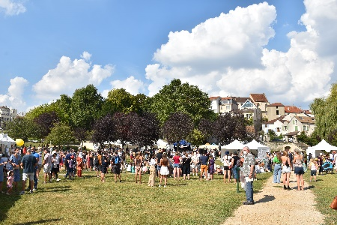
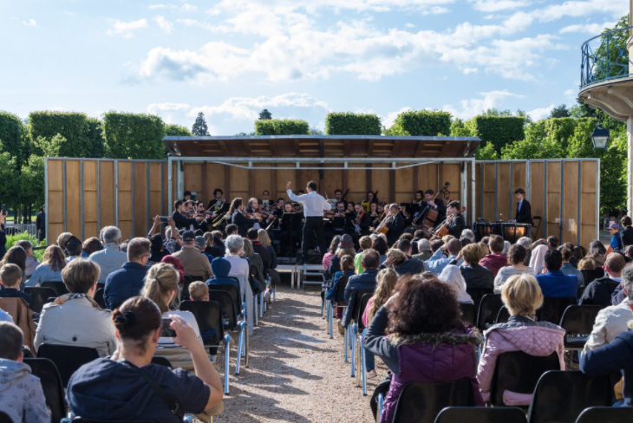
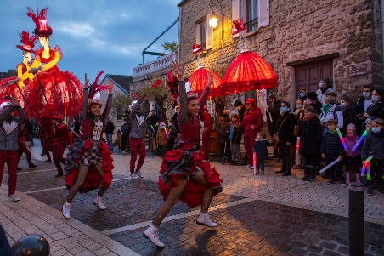
Agenda
10 et 24 avril 2022
Élections présidentielles
12 et 19 juin 2022
Élections législatives
4 septembre 2022
Forum de la Ville et des Associations
17 et 18 septembre 2022
Journées européennes du Patrimoine
18 septembre 2022
Concert de l’Alliance – Gymnase des Alouettes
9 octobre 2022
Furieuse Carrillonne
3 et 4 décembre 2022
Fééries et Marché de Noël
Fermettes – Amandiers / Colombier

Slide 38
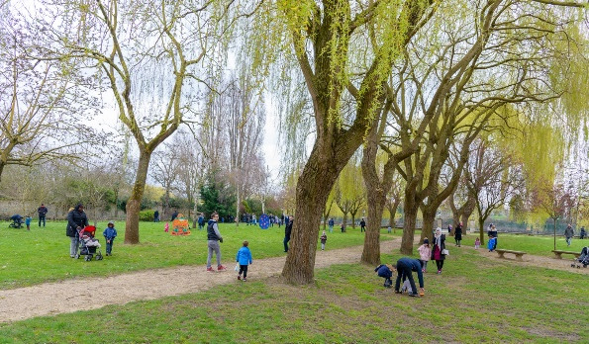



dates à retenir
17 avril 2022
Chasse aux œufs
25 juin 2022
Pique-nique et feu d’artifice
2 et 3 juillet 2022
Macki Music festival
9 juillet 2022
Cinéma en plein air
Fermettes – Amandiers / Colombier

Slide 39

Retrouvez-nous sur
www.carrieres-sur-seine.fr

